Slide 1
每周报告4.5
1.软著编写——完成软著三件套的编写工作
2.工作整理——梳理当前的所有工作内容
3.理论学习——学习数字图像处理的相关知识

Slide 2
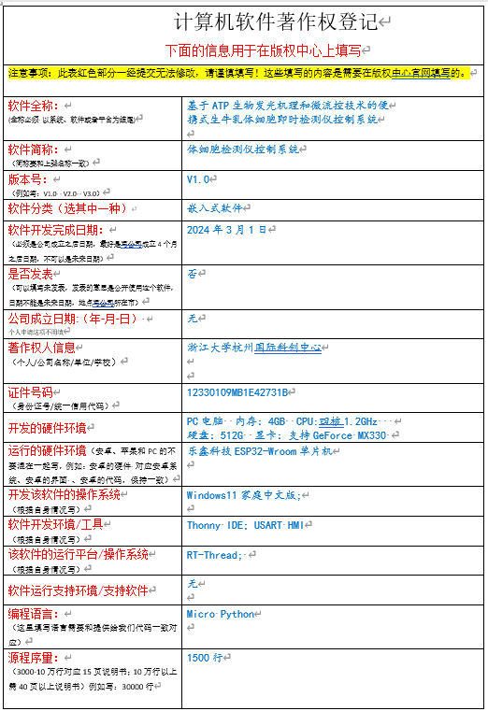
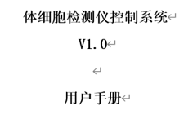

1.软著编写——完成软著三件套的编写工作
完成了软件注册表、软件源代码和用户手册的编写。详情见具体的word文档。

Slide 3
2.工作整理——梳理当前的所有工作内容
工作汇总
本人现有工作
交互式图形界面设计
硬件控制程序编程
课题组原有工作
高通量微流控芯片样品
执行元件系统搭建及硬件调试
电路设计及电路板制作
仪器内部机械结构设计
第一代仪器外壳
课题组协助工作
荧光图像获取装置的搭建
本人拓展性研究
基于机器视觉特征提取的暗场染色细胞计数算法
基于灰度图像处理的暗场细胞荧光强度估计算法
基于深度学习的卷积神经网络细胞分类算法
完成
完成
推进中
推进中
未开始
完成
完成
推进中
推进中
未开始
未开始
仪器机架设计及组装联调
未开始
部分硬件参数不达标，需要重新优化设计
撰写软著中
撰写软著中
PCB当前版本存在BUG，需要调整
\
\
\
\
正在收集大量荧光图像
初步取得效果
\
\
整理现有工作内容，待软著撰写完成后，将主要集中精力完善正在推进中的研究内容，争取修复现有问题，进一步转化为科研成果。

Slide 4
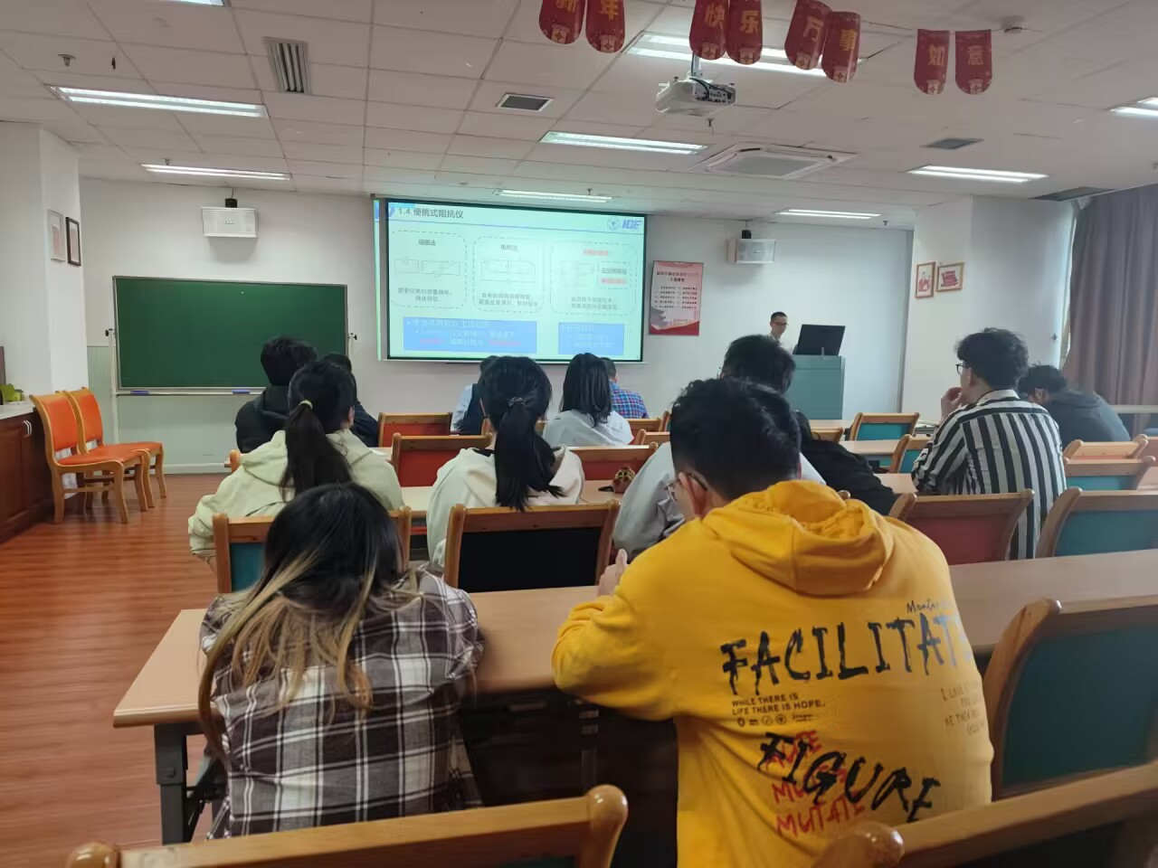
3.理论学习——学习数字图像处理的相关知识
学习了检测仪器制造的相关理论知识。为后期科研工作打下基础。

